Slide 1
Université
Faculté des S
titre
présenté par
Mm/Mr,,,,,
Sous la direction de
Madame/Monsieur le professeur ,,,,,

Slide 2
sommaire
INTRODUCTION
CONCEPTS DE BASE
PROBLEMATIQUE
OBJECTIFS DE LA RECHERCHE
REVUE DE LA LITTÉRATURE
HYPOTHÈSES ET MODÈLE PROVISOIRE
METHODOLOGIE PROVISOIRE
RESULTATS SI POSSIBLE
DISCUSSION
CONCLUSION GÉNÉRALE ET PERSPECTIVES
APPORTS DE LA RECHERCHE SI POSSIBLE
LIMITES ET VOIES FUTURES DE RECHERCHES SI POSSIBLE

Slide 3
1
Introduction

Slide 4
2

Slide 5
3

Slide 6
4

Slide 7
5

Slide 8
6

Slide 9
MÉTHODOLOGIE DE LA RECHERCHE

Slide 10
7
Méthodologie exemple
Paradigme : Positiviste/hypothético-déductive
Secteur d’activité : Secteur des services (banque conventionnelle)
Méthode de l’enquête : Enquête quantitative
L’instrument de mesure : Questionnaire (échelles nominales, échelle de lickert à 5 points)
L’ échantillon : Technique de l’échantillon aléatoire enquête principale ( 154 entreprises)
Pré-enquête: 20 entreprises/
Méthodes d’analyses des données : (SPSS)
- Méthodes descriptives:
Analyse des correspondances (chi-deux)
Analyse factorielle (ACP, alpha de Cronbach)
- Méthodes explicatives:
Analyse discriminante (1 variable métrique)
Modèle log-linéaires (variables qualitatives nominales)

Slide 11
RESULTATS

Slide 12
8
Purification des échelles (ACP)
VARIABLES | QUALITE EBAO | QUANTITE EBAO | IMPLICATION ENVERS LE PRODUIT | HOMOPHILIE | INTENTION D’ACHAT
Auteurs | Park et al. (2007) | Park et al. (2007) | Zaichkowsky (1986) | Steffes et Burgee (2009) | Baker et Churchill (1977)
Nombre d’items | 7 | 3 | 6 | 4 | 5
Eigen Value | 4,609 | 2,686 | 4,180 | 2,659 | 2,856
% de la variance expliquée | 65,840 | 89,522 | 69,670 | 66,477 | 57,126
K.M.O (Kaiser-Meyer-Olkin) | ,925 | ,759 | ,893 | ,758 | ,808
Bartlett's Test of Sphericity | ,000 | ,000 | ,000 | ,000 | ,000
Alpha de Cronbach | ,912 | ,941 | ,894 | ,830 | ,812

Slide 13
8
TESTS DES HYPOTHESES
H 1. La religiosité a un effet positif sur l’attitude envers le placement de produit.
H 7.1. Le genre a un effet modérateur sur la relation entre la religiosité et l’attitude envers le placement de produit.
Régression linéaire simple | Sig p | F | R2 | Beta
Effet global | 0.042 | 4.25 | 0.036 | +0.216
Effet pour les femmes | 0.004 | 9.40 | 0.163 | +0.428
Effet pour les hommes | 0.882 | - | - | -
H1 est testée
H 7.1 est partiellement testée.

Slide 14
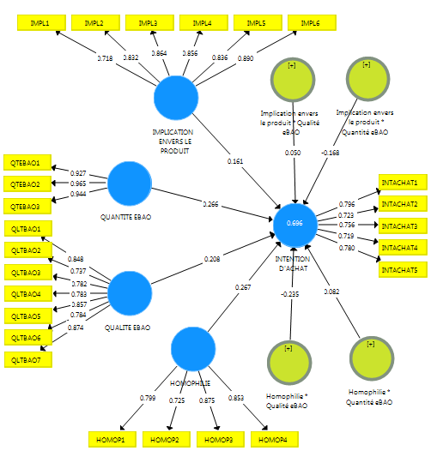
8
PLS-SEM ALGORITHM
R2= 69.9%

Slide 15

8
Bootstraping

Slide 16
9
Discussions des résultats

Slide 17
10
conclusion générale et perspectives

Slide 18
Merci pour votre attention

